Slide 1

Titre professionnel CDA
BddCompare - Web
DarkDominion - Mobile
Candidat : Rio CLEMENT

Slide 2
BDDCOMPARE
Application de comparaison de données entre deux machines pgsql simplifiées.

Slide 3

Présentation entreprise BDDCompare – SoFtia
Année création entreprise : 2007
ESN
Compte au moins 30 collaborateurs
Activité - Conseil en systèmes et logiciels informatiques
Concurrents principaux : Thalès, SopraSteria, IBM, etc...
Clients : Services publics, RATP, Ministères, ...
Chiffre d'affaires : 1 200 000 euros / ans

Slide 4
Contexte BDDCompare
Demande Client :
Application simplifiée de comparaison base de donnée
Contraintes :
Livrées dans une durée très courte (40j sous PIP)
Livrables attendus:
Application web

Slide 5
Gestion de BDDCOMPARe
Program Incrementation Planning – 40 Jours
Chaque semaine :
Lundi Mardi – Rappel Objectifs Semaines – Contact avec Client
Mercredi Jeudi - Réalisation des fonctionnalités demandées
Vendredi – Test et vérifications des fonctionnalités implémentées

Slide 6
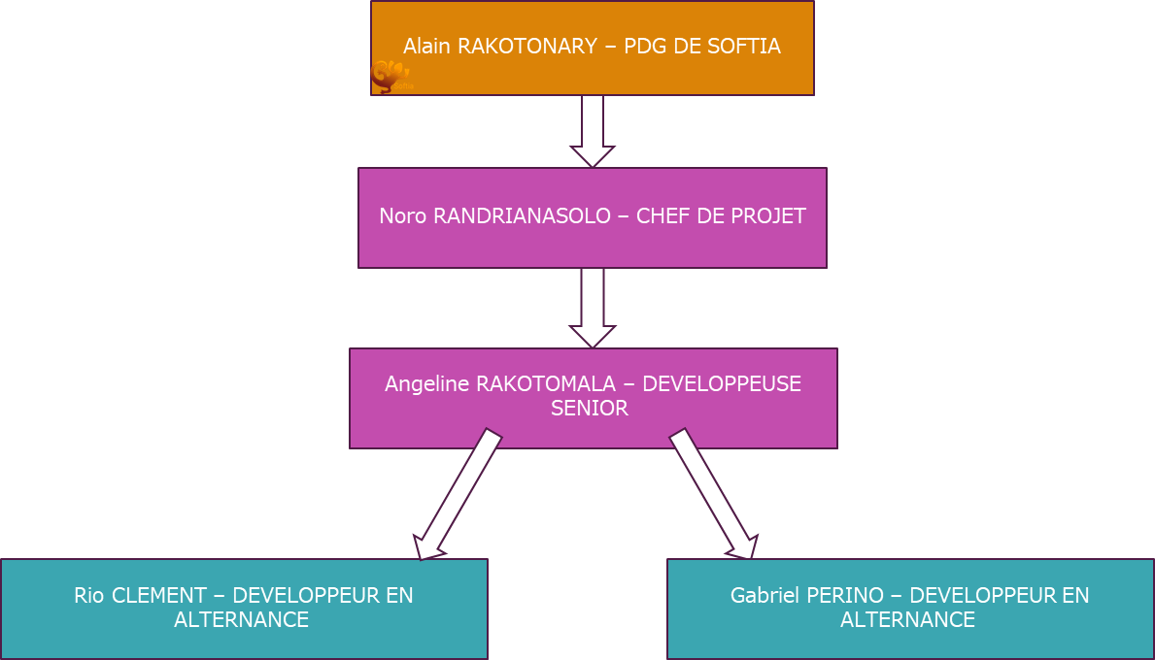
Gestion De BDDCOMPARE

Slide 7
ANAlyse du besoin BDDCOMPare
Réflexion et adoption des technologies :
FrameworkJavascript : expressJS
Base de données : MongoDB via mangooseJS
Interaction Inter-BDD Api : ExpressJs + Postgresql via pgJs

Slide 8
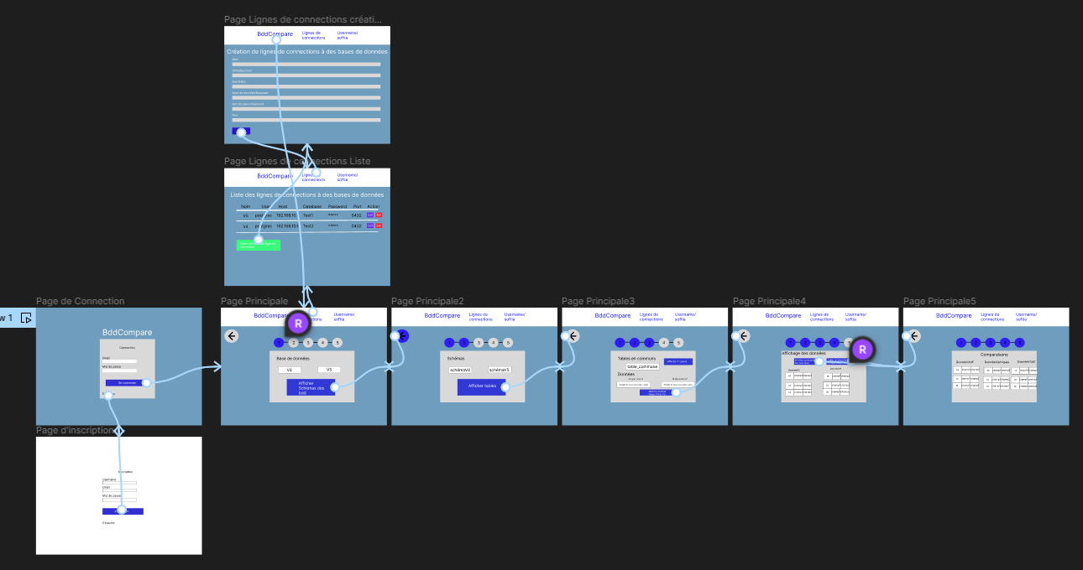
ANAlyse du besoin BDDCOMPare
Réalisation de maquetting via figma

Slide 9
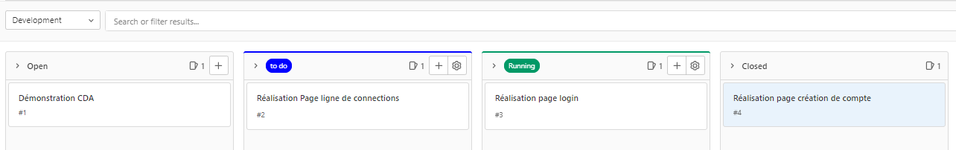
Analyse du besoin BDDCOMPARE
Utilisation des outils Gitlab Issues pour l'organisation

Slide 10
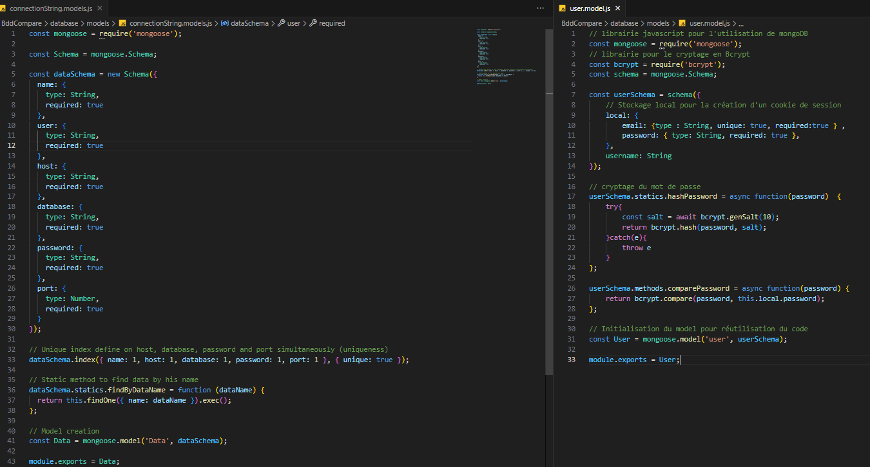
Conception et codage BddCompare
Création de compte et des lignes de connections pgsql via mongoDb

Slide 11
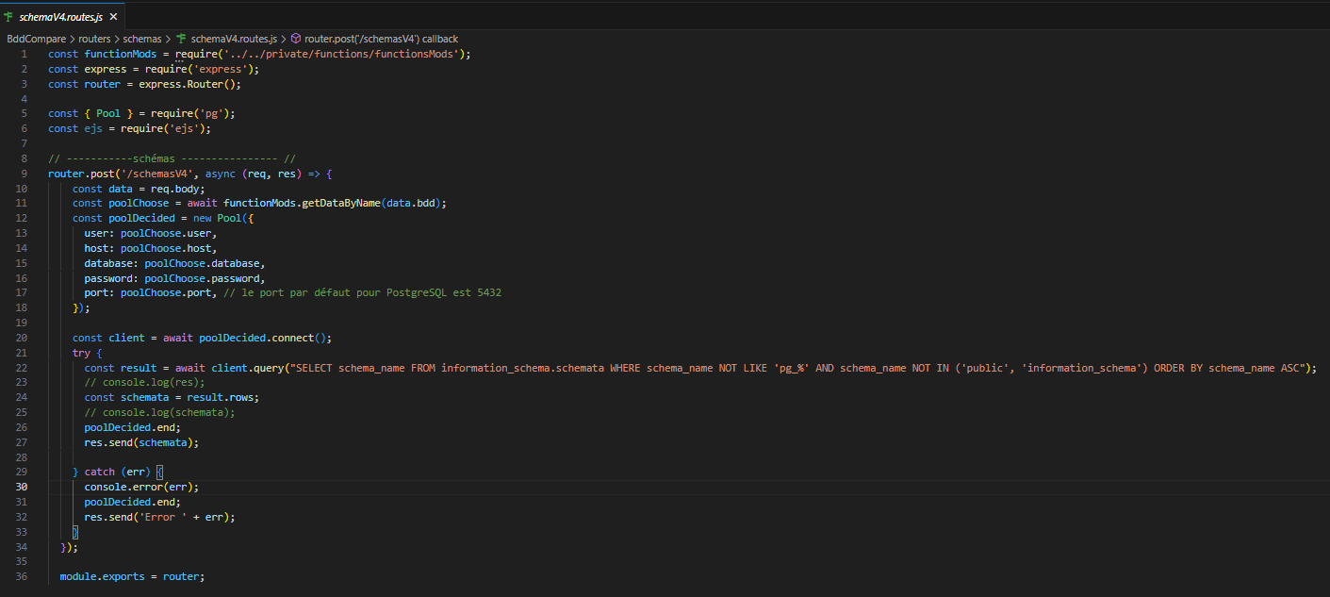
Conception et codage BddCompare
Connection des lignes de connections à des requêtes API

Slide 12
élements significatifs de l'interface bddcompare
Présentation application en locale http://localhost:3000/

Slide 13
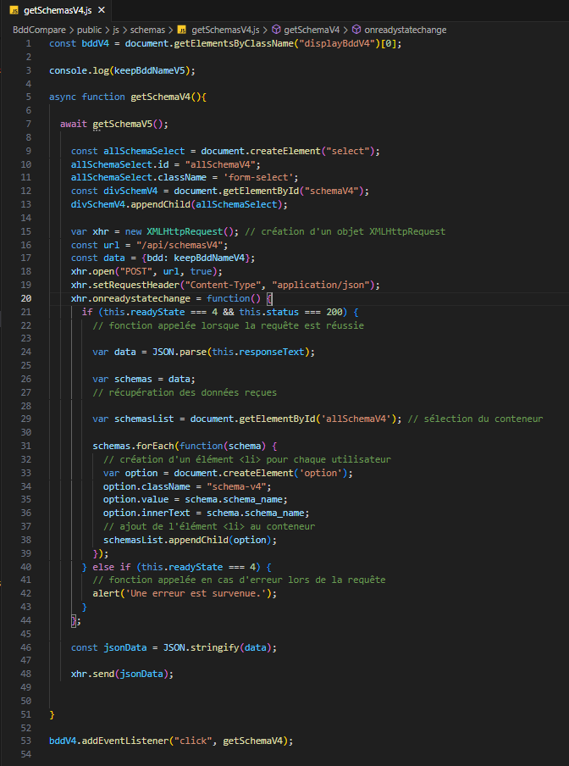
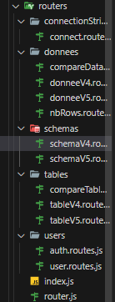
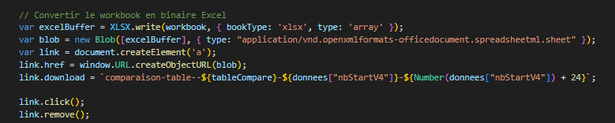
jeu d’essai de la fonctionnalité la plus représentative (données en entrée, données attendues, données obtenues) et analyse des écarts éventuels de BDDCOMPARE

Slide 14
Synthese et conclusion de BDDCompare
L'application réalise actuellement les demandes de la cliente en manière de fonctionnalités simples. Elle a actuellement apporté à l'entreprise un total de 12 000€ brut pour sa réalisation. La présence de tests unitaires et fonctionnelles ajoutées qui n'étaient pas présent dans le cahier des charges seront à réaliser et perfectionner dans le futur pour la maintenance de l'application si la cliente désire continuer à travailler avec nous.

Slide 15
DARKDOMINION
Darkdominion est une application mobile / application web développé en gdscript qui est le langage du moteur de jeu Godot.

Slide 16
Présentation ENTREPRISE DARKDOMINION - ETNA
Année création entreprise : 2004
Ecole informatique
Activité – Etudes supérieures, Alternance
Concurrents principaux : MyDigitalSchool, DigitalCampusParis,…
Clients : Softia, Thalès, Ubisoft…

Slide 17

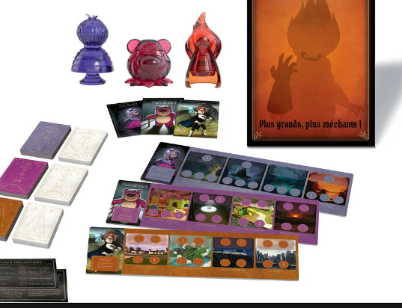
Contexte DARKDOMINION
Création d’une application simplifié de Villainous

Slide 18
Gestion De DARKDOMINION
Etudiant Chef de groupe
Etudiants

Slide 19
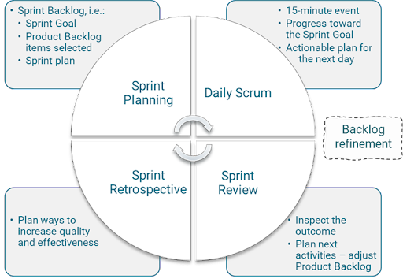
Gestion DE DARKDOMINION
SCRUM Méthode Agile

Slide 20

Analyse du besoin Darkdominion
Moteur de jeu rapide et efficace similaire à python – Godot
Création d’une application web et mobile

Slide 21
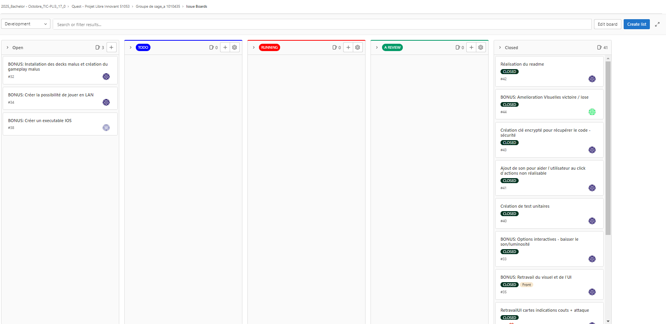
Analyse du besoin Darkdominion
Utilisation des outils Gitlab Issues pour l'organisation

Slide 22
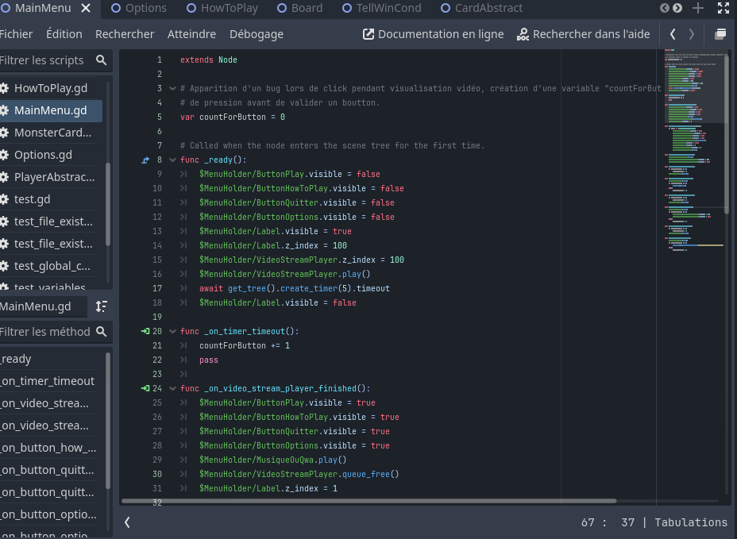
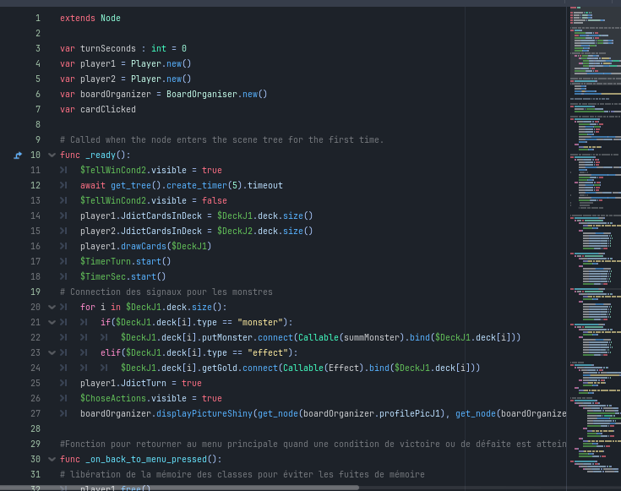
Conception et codage DarkDominion
Interaction avec un menu, possibilité de jouer au cartes avec un objectif

Slide 23
élements significatifs de l’Application Darkdominion
Présentation de l’application web : https://rio-clement.itch.io/dark-dominion?fbclid=IwAR0E3-9dmRPjks_eU6KUbHRdTlYy863FL36NtFUi1xKdku_jFTTR6yIXEi8
Présentation de l’application sur mobile.

Slide 24
jeu d’essai de la fonctionnalité la plus représentative (données en entrée, données attendues, données obtenues) et analyse des écarts éventuels de DarkDominion
Présentation du script Board.gd

Slide 25
Synthese et conclusion de DarkDominion
L’application propose un jeu concluent au gameplay un peu compliqué mais facile à comprendre avec de bonnes explications. Il faut ajouter une grande présence sur diverses plateformes via une application PC, une application web et une application android.

Slide 26
Exemple de recherche
Recherche en sécurité pour BddCompare et relatif aux inputs :
https://owasp.org/Top10/
Recherche sur AJAX et les bonnes pratiques abandon de JQUERY :
https://sansjquery.fr/
Recherche sur le cryptage godot :
godotengine.org– Documentation

Slide 27
Merci de votre attention

